Slide 1
Reconhecimento Facial em Nuvens de Pontos: Uma Revisão Sistemática
Artur Rodrigues Rocha Neto
José Marques Soares

Slide 2
Etapas (simplificadamente)
Definição e
Refinamento do
Protocolo de revisão
Etapas de
Análise 1-4
Sumarização

Slide 3
Refinamento: questões de pesquisa
Refinamento das questões de pesquisa
  QP1. Quais bases de dados são mais utilizadas?
  QP2. Como se dá o pré-processamento das nuvens?
  QP3. Quais atributos são mais utlizidados para representação?
  QP4. Quais keypoints são mais extraídos?
  QP5. Quais experimentos são usados para medir a qualidade das técnicas?
  QP6. Quais modelos de predição são normalmente escolhidos?

Slide 4
Refinamento: formulário de extração
Metadados | Título, autores, ano, DOI, fonte de busca, tipo de trabalho, local de publicação
Artefatos | Base de dados, etapas de pré-processamento, atributos, modelos preditivos, keypoints usados, experimentos de validação
Resultados | Tipo de abordagem, taxas de reconhecimento

Slide 5
Sumarização
Artigo no formato de periódico IEEE
Gráficos e tabelas: análise quantitativa
Texto: discussão subjetiva
Observação: reposta às questões de pesquisa com base em 26 artigos

Slide 6
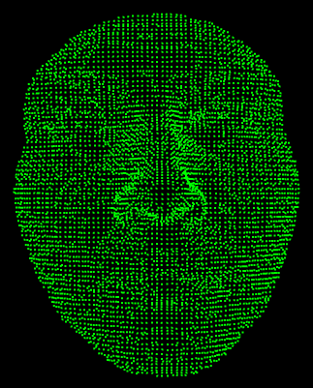
Introdução
RF3D: evolução da reconhecimento com imagens 2D
Resistente a poses e iluminação
No ínicio: conjuntura de dados 2D + 3D
Quantidade de estudos que usam apenas informações geométricas incentiva a sumarização da literatura
Solução: revisão sistemática

Slide 7
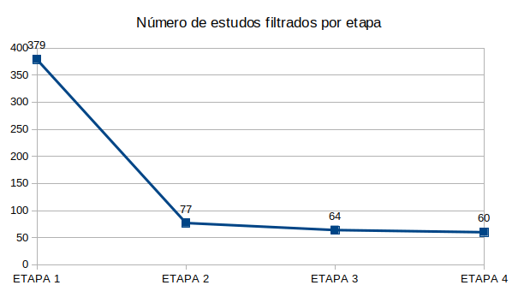
Seleção de estudos

Slide 8
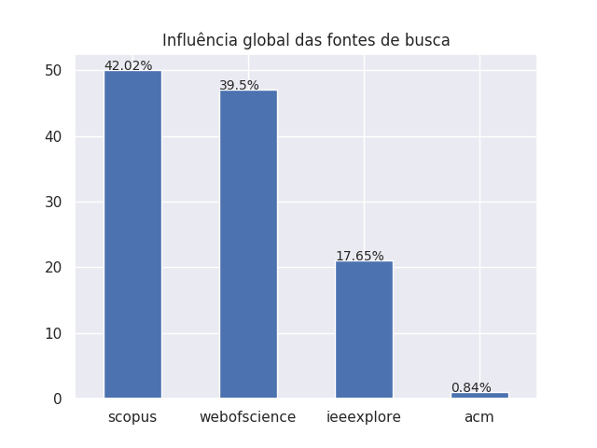
Influência Global das Fontes

Slide 9
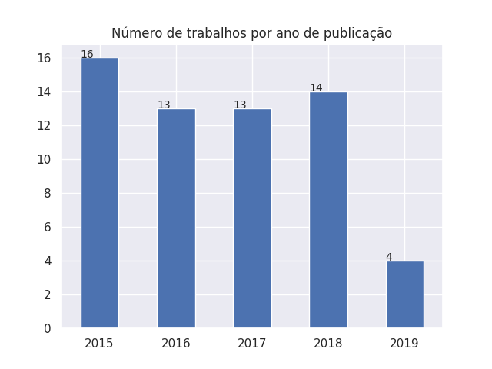
Trabalhos por Ano de Publicação

Slide 10
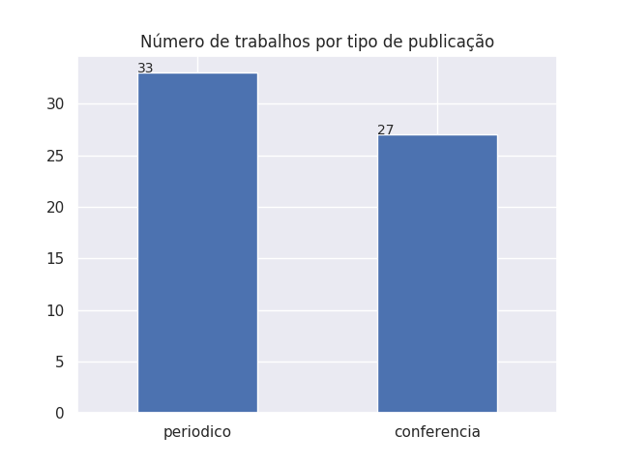
Estudos por Tipo de Veículo

Slide 11
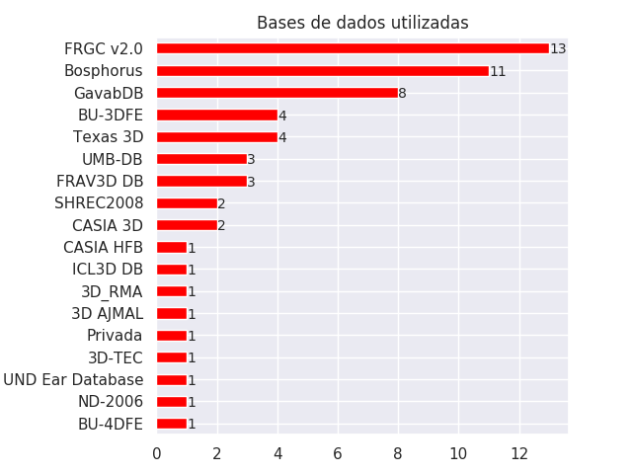
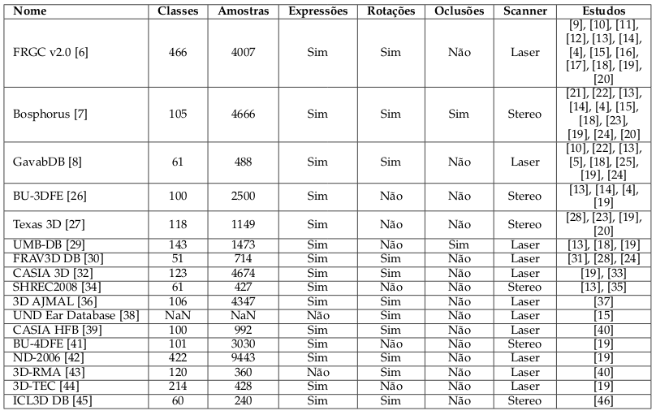
QP1: Bases de Dados

Slide 12
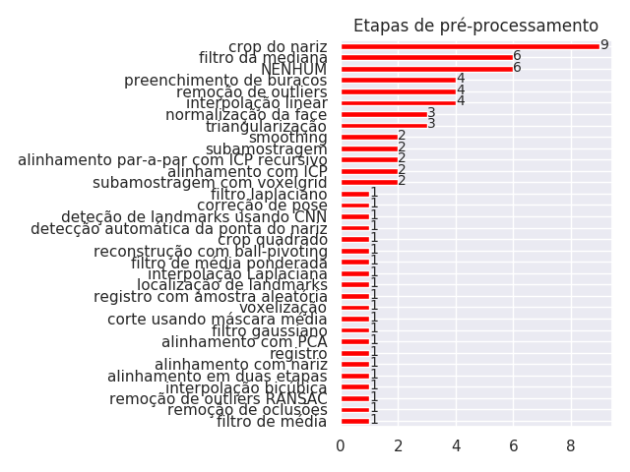
QP2: Pré-processamento
Muitos trabalhos não dão detalhes sobre como efetuam certos pré-processamentos. Algumas tarefas estão descritas em termos genéricos, como "remoção de outliers", "smoothing" e "correção de pose".

Slide 13
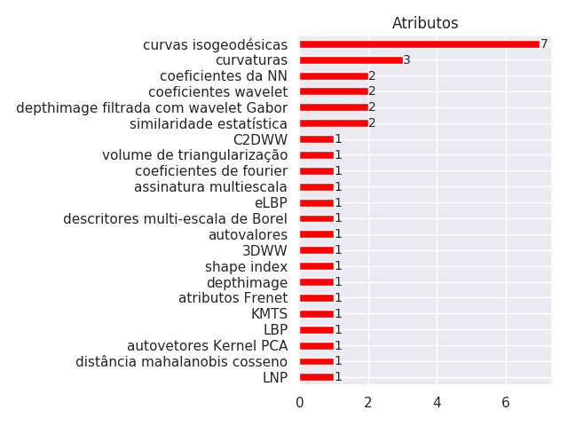
QP3: Atributos
Curvaturas e curvas isogeodésicas
Transformação no espaço 2D (depth image)

Slide 14
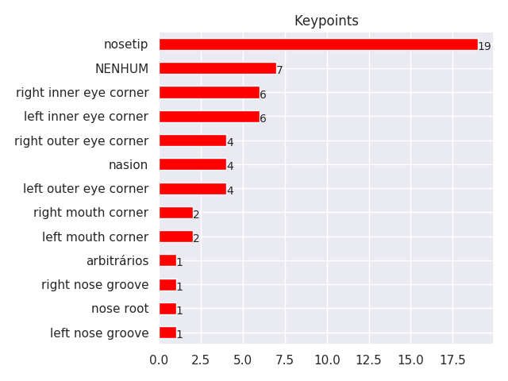
QP4: Keypoints

Slide 15
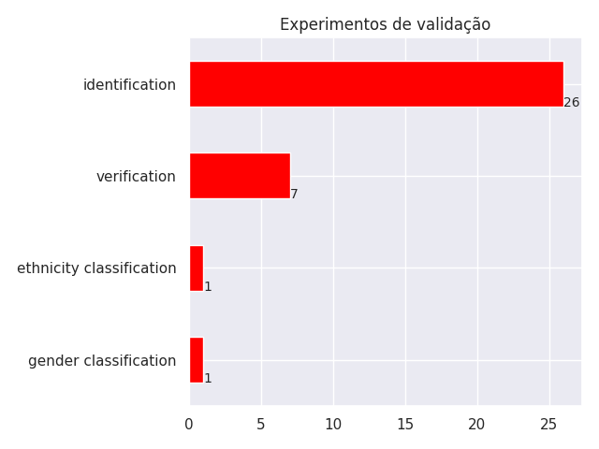
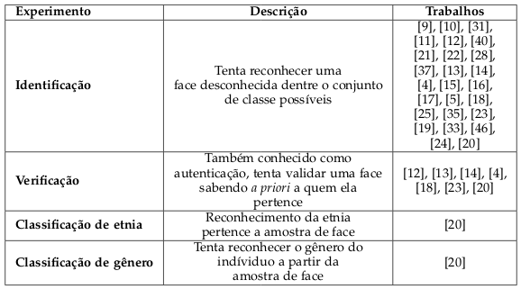
QP5: Experimentos

Slide 16
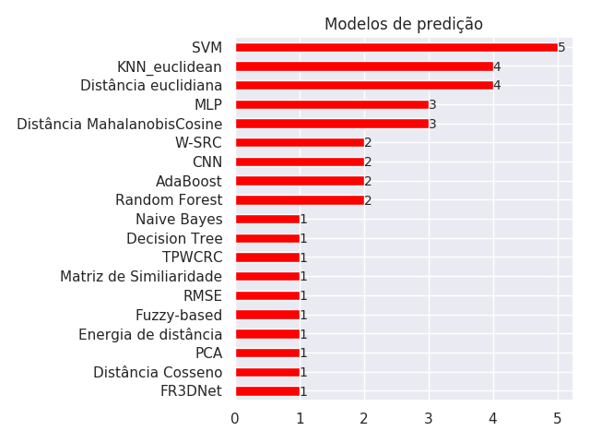
QP6: Modelos de Predição

Slide 17
Conclusões
A Trabalhar

